Slide 1

▶ YouTube トレンド ランキング
2026年10月08日 · 急上昇 TOP 10 発表

Slide 2

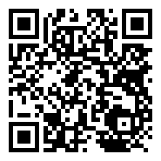
#10
【神視点】ぶいすぽGG 英リサ presents PUBG【#ぶいすぽGG】
📺 英リサ.Hanabusa Lisa
👁 481,598 👍 4,960 💬 46
⏱ 4:08:52 · 📅 公開8時間前
https://www.youtube.com/watch?v=DqWSaZKhOZA
💡 公開8時間で急上昇入り！ 10万再生突破の話題作

Slide 3

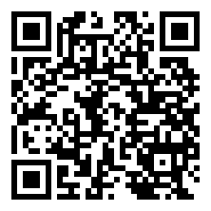
#9
KO1KEYZ (コイキーズ)｜'KO1KEYZ' (Korean ver.) Performance Video
📺 KO1KEYZ
👁 319,161 👍 20,548 💬 2,718
⏱ 3:21 · 📅 公開32時間前
https://www.youtube.com/watch?v=wCp_X6CBQS8
💡 公開1日で急上昇 10万再生突破の話題作 いいね率6.4%と視聴者の支持が非常に高い

Slide 4

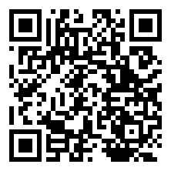
#8
エースコンバットより1/100000000くらい薄い評価が墜落してるクソゲー【ネービーシーコンクリフト】
📺 からすまAチャンネル
👁 591,730 👍 6,860 💬 698
⏱ 14:37 · 📅 公開13時間前
https://www.youtube.com/watch?v=rHobVHusMR8
💡 公開13時間で急上昇入り！ 50万再生の注目コンテンツ

Slide 5

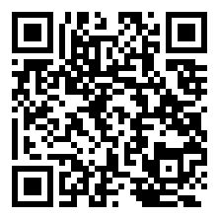
#7
SixTONES –「Battery」from LIVE DVD/BD「MILESixTONES」(2026.3.26 YOKOHAMA ARENA)
📺 SixTONES
👁 697,670 👍 45,209 💬 2,511 📈+62.6%
⏱ 2:42 · 📅 公開34時間前
https://www.youtube.com/watch?v=W6abYxqfCPU
💡 公開1日で急上昇 50万再生の注目コンテンツ 前日比+62.6%と急拡散中

Slide 6

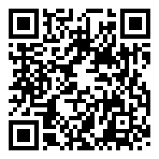
#6
【PUBG】誰も勝てると思ってないだろ【りりむ アルス イブラヒム】英リサさんのPUBGイベント
📺 Kuzuha Channel
👁 798,942 👍 7,055 💬 40
⏱ 3:53:56 · 📅 公開8時間前
https://www.youtube.com/watch?v=JECebCGt4S0
💡 公開8時間で急上昇入り！ 50万再生の注目コンテンツ

Slide 7

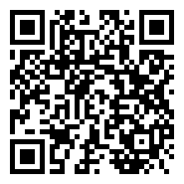
#5
ドクターX ～白衣のマフィア～ | オフィシャル予告編 | Netflix
📺 Netflix Japan
👁 14,252 👍 76 💬 11
⏱ 0:47 · 📅 公開-2時間前
https://www.youtube.com/watch?v=F8SL-F9ymD4
💡 公開-2時間で急上昇入り！ 急上昇中の新興コンテンツ

Slide 8

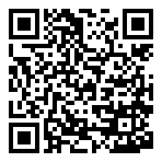
#4
なにわ男子 - Moonlit [Official Music Video]
📺 なにわ男子
👁 923,213 👍 47,388 💬 8,902 📈+104.9%
⏱ 4:27 · 📅 公開37時間前
https://www.youtube.com/watch?v=-7Tar3VlrIw
💡 公開1日で急上昇 50万再生の注目コンテンツ 前日比+104.9%と急拡散中

Slide 9

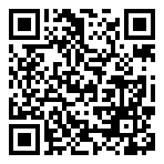
#3
配信者がめちゃくちゃ身バレして大事件になるホラーゲーム
📺 キヨ。
👁 1,174,579 👍 23,683 💬 1,999
⏱ 3:35:00 · 📅 公開15時間前
https://www.youtube.com/watch?v=nrMgBjqj72s
💡 公開15時間で急上昇入り！ 100万再生超の大ヒット いいね率2.0%と好評価

Slide 10
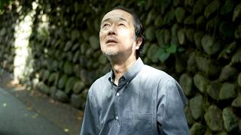
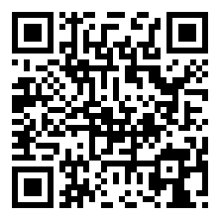
#2
【天涯孤独になった55歳の男に】リリー・フランキー、“孤独のない国”フィリピンへ／映画『ひとりで死ぬのはイヤだから』予告編
📺 moviecollectionjp
👁 65,031 👍 255 💬 31
⏱ 1:37 · 📅 公開18時間前
https://www.youtube.com/watch?v=M_MbO6M5AYM
💡 公開18時間で急上昇入り！ 急上昇中の新興コンテンツ

Slide 11

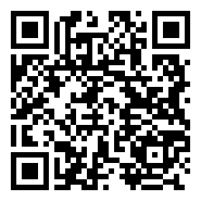
🏆 NO. 1 🏆
LEE JISOO - Movie Star / THE FIRST TAKE
👁 450,077 👍 13,772 💬 482 ⏱ 3:26 📅 公開10時間前
💡 公開10時間で急上昇入り！ 10万再生突破の話題作 いいね率3.1%と好評価
https://www.youtube.com/watch?v=EaYxNTHFc3o

Slide 12



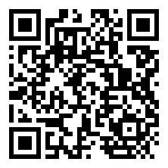





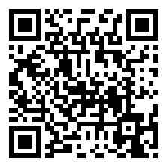
🎬 エンタメ 人気動画 TOP 5
#1
Star TV - Canlı Yayın (Full HD)
📺 STAR TV 👁 185,791,015 👍 395,286 ⏱ 不明 📅 2023-08-10
https://www.youtube.com/watch?v=82O6yOy_XwE
#2
Aşk-ı Memnu Canlı İzle
📺 Aşk-ı Memnu 👁 55,549,904 👍 33,821 ⏱ 不明 📅 2025-02-24
https://www.youtube.com/watch?v=JpP13Wp1ke0
#3
いや勝つんかいw #おもしろ #エンタメ #ネタ #バズれ #shorts
📺 やっさん2 👁 19,165,362 👍 157,684 ⏱ 0:10 📅 2025-08-09
https://www.youtube.com/watch?v=fBQOV3jiST0
#4
クビの真相は？【GOKKO】【ごっこ倶楽部】【企業研究】【エンタメ業界】【IT業界】…
📺 ごっこ倶楽部の楽屋 👁 12,786,342 👍 170,228 ⏱ 1:28 📅 2025-04-14
https://www.youtube.com/watch?v=i5TSvrhVH94
#5
Avrupa Yakası Bölümler 7/24 #canlıyayın
📺 Avrupa Yakası 👁 12,247,063 👍 7,890 ⏱ 不明 📅 2025-10-30
https://www.youtube.com/watch?v=NGsjOrzwjZk

Slide 13








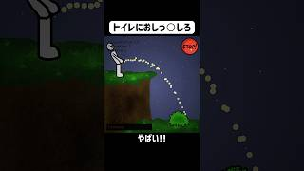
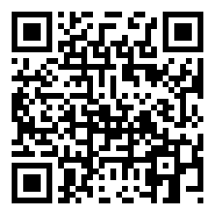
🎮 ゲーム 人気動画 TOP 5
#1
見たことの無い落ち方をする配信者#葉 #ゲーム実況 #切り抜き #onlyup
📺 葉ちゅべ 👁 23,493,023 👍 413,991 ⏱ 0:38 📅 2023-07-07
https://www.youtube.com/watch?v=0cjKg-Z3xak
#2
感動のダブルスイカ‼️ #スイカゲーム #ゲーム実況 #サワヤンゲームズ
📺 にこみチャンネル 👁 20,482,078 👍 362,057 ⏱ 0:59 📅 2023-12-22
https://www.youtube.com/watch?v=mhCy0IgobIw
#3
全部ひっかかる人【しょぼんのアクション3D】 #ゲーム実況
📺 タン 👁 19,852,578 👍 389,580 ⏱ 1:00 📅 2023-09-28
https://www.youtube.com/watch?v=XGbduoPa_-0
#4
息子の扱いが酷すぎる男。#ゲーム実況 #shorts
📺 ぱんお。 👁 18,687,892 👍 257,933 ⏱ 0:58 📅 2026-03-12
https://www.youtube.com/watch?v=ffE0CxNxrII
#5
月のクレーターをトイレにする男🌙 #ゲーム実況 #shorts
📺 ぱんお。 👁 15,306,117 👍 205,829 ⏱ 1:04 📅 2026-06-10
https://www.youtube.com/watch?v=Snd181QDquI

Slide 14







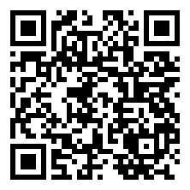


✨ アニメ 人気動画 TOP 5
#1
YOASOBI「勇者」 Official Music Video／TVアニメ『葬送の…
📺 YOASOBI 👁 226,076,687 👍 1,237,635 ⏱ 3:24 📅 2023-09-29
https://www.youtube.com/watch?v=OIBODIPC_8Y
#2
TVアニメ『呪術廻戦』第2期「渋谷事変」ノンクレジットOPムービー／OPテーマ：Ki…
📺 TOHO animation チャンネル 👁 167,991,335 👍 0 ⏱ 1:31 📅 2023-09-01
https://www.youtube.com/watch?v=5yb2N3pnztU
#3
TVアニメ『呪術廻戦』第2期「懐玉・玉折」ノンクレジットOPムービー／OPテーマ：キ…
📺 TOHO animation チャンネル 👁 153,009,943 👍 0 ⏱ 1:31 📅 2023-07-07
https://www.youtube.com/watch?v=gcgKUcJKxIs
#4
アンパンマンたいそう （テレビサイズver.）［公式エンディングテーマ］
📺 VAP OFFICIAL MUSIC CHANNEL 👁 128,811,865 👍 0 ⏱ 1:19 📅 2023-03-24
https://www.youtube.com/watch?v=CaqHOvgAnO0
#5
Mrs. GREEN APPLE「ライラック」MV - TVアニメ『忘却バッテリー』…
📺 Mrs. GREEN APPLE 👁 59,008,006 👍 184,986 ⏱ 4:53 📅 2024-07-04
https://www.youtube.com/watch?v=-NFhRWhkp7I

Slide 15




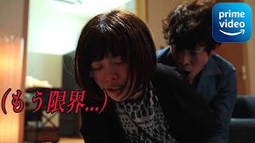
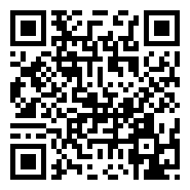



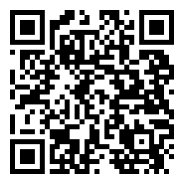
🍿 映画 人気動画 TOP 5
#1
シンクロ率100％だった映画『Michael』の裏側
📺 フィルムチェーン 👁 7,222,052 👍 108,631 ⏱ 0:56 📅 2026-05-18
https://www.youtube.com/watch?v=lyZZdUUM_GM
#2
歌舞伎町タワーの日本一高い映画館「109シネマズプレミアム新宿」を正直レビュー！
📺 正直レビュー 🍰🍛 👁 6,963,834 👍 120,755 ⏱ 1:00 📅 2025-03-15
https://www.youtube.com/watch?v=2a1YM7MCXng
#3
ただの不倫じゃない…。難解だけど超名作と評判の愛と社会の“正しさ”を問う感動作
📺 映画ドラマ二アック 👁 3,821,715 👍 7,782 ⏱ 20:56 📅 2026-08-27
https://www.youtube.com/watch?v=YmRxFhtYydY
#4
市川團十郎が語る映画「国宝」の率直な感想と歌舞伎への想い
📺 KABUKU. / 市川團十郎。 👁 3,796,867 👍 47,099 ⏱ 17:48 📅 2025-07-12
https://www.youtube.com/watch?v=OhHzzl4Z6qU
#5
名作映画を見た感想を嘘ついてる奴は誰だ！映画人狼バトル開始！
📺 東海オンエア 👁 3,622,503 👍 30,905 ⏱ 34:45 📅 2024-09-26
https://www.youtube.com/watch?v=KWYewgdSAOI

